Slide 1
Министерство образования и науки Российской Федерации
Пензенский государственный университет
Кафедра челюстно-лицевая хирургия
Курсовая работа
По дисциплине: «Челюстно-лицевая хирургия( детская челюстно-лицевая хирургия) »
На тему: «Одонтогенный остеомиелит челюстей в детском возрасте »
Специальность – 31.05.03 Стоматология
Выполнил: студентка 4 курса, группы 16ЛС6
Климова Анастасия Андреевна
Руководитель: ассистент кафедры ЧЛХ
Амбарян Гарик Мнацаканович

Slide 2
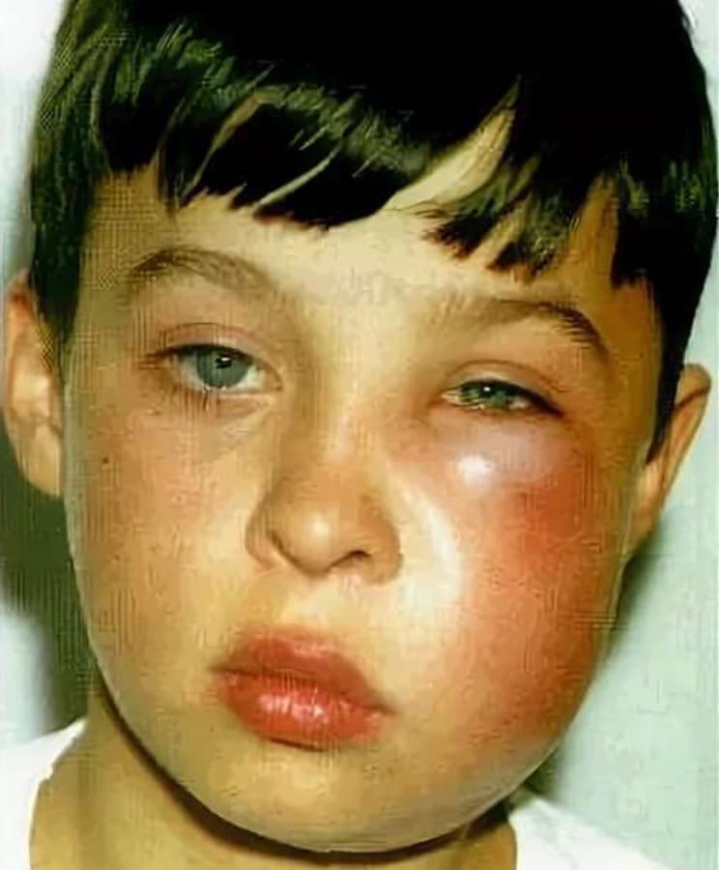
Острый остеомиелит челюстей - гнойное воспаление челюстной кости (одновременно всех ее структурных компонентов) с развитием участков остеонекроза. Характеризуется выраженной интоксикацией, клинико-лабораторными и рентгенологическими признаками гнойно-некротического воспаления костных структур челюсти и прилежащих к челюсти мягких тканей.

Slide 3
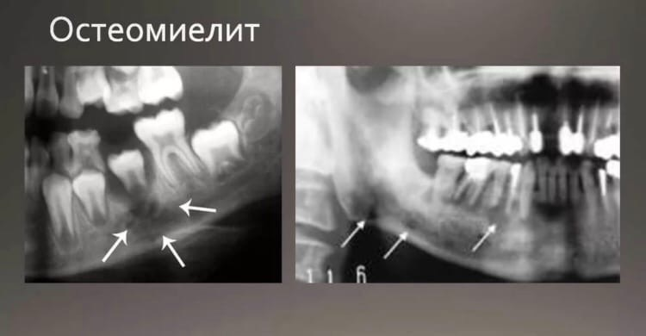
Этиология и патогенез
На возникновение и развитие патологического процесса существенное влияние оказывают анатомические особенности челюстных костей, физиологические особенности детского организма и многие другие факторы. Однако ведущая роль в этиологии одонтогенного остеомиелита принадлежит очагам одонтогенной инфекции.

Slide 4
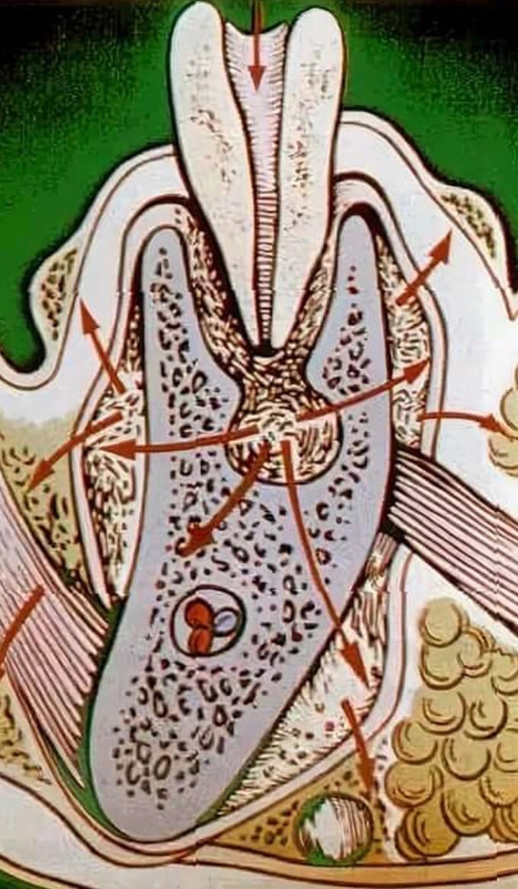
Кроме снижения общей иммунологической и специфической реактивности организма, на глубину и объем поражения костной ткани существенное влияние оказывают вирулентность микрофлоры одонтогенного очага и топографо-анатомические особенности челюстных костей.

Slide 5
Патологическая анатомия
В начале процесса костный мозг гиперемирован и имеет темновато-красную окраску. В дальнейшем здесь появляются небольшие желтоватые очаги, которые, сливаясь между собой, образуют гнойные полости различной величины. Костные перекладины, прилегающие к гнойным очагам, резорбируются, и гнойный процесс распространяется на новые участки костного мозга и костной субстанции. При этом распространение нагноительного процесса чаще наблюдается от центра к периферии в поперечном направлении челюсти и значительно реже в продольном ─ по губчатому веществу челюсти. Уже с самого начала воспалительный процесс, начавшийся в костном мозге, распространяется на питательные каналы и периост.

Slide 6
Клиника
Общие реакции целостного организма.
Больные жалуются на плохое самочувствие, головную боль, общую слабость, плохой сон, повышение температуры тела. Возможен озноб. В зависимости от уровня общей иммунологической реактивности организма, вирулентности инфекции, частично размеров поражения челюсти и некоторых других причин общее состояние больных может быть тяжелым, средней тяжести удовлетворительным.
Местные проявления заболевания.
У большинства детей заболевание начинается с острого или обострения хронического верхушечного периодонта. Пациенты жалуются на боли постоянного характера (иногда очень сильные) в области «причинного» зуба, а иногда и рядом стоящих зубов. Зуб становится как бы выше других, отмечается резкая боль при смыкании зубов, и поэтому больные часто держат рот полуоткрытым. При дальнейшем развитии заболевания пациенты уже не в состоянии локализовать болевые ощущения и отмечают, что болит вся половина челюсти или головы, причем боль может иррадиировать в ухо, висок, затылок, глаз и т.п., в зависимости от локализации воспалительного очага.

Slide 7
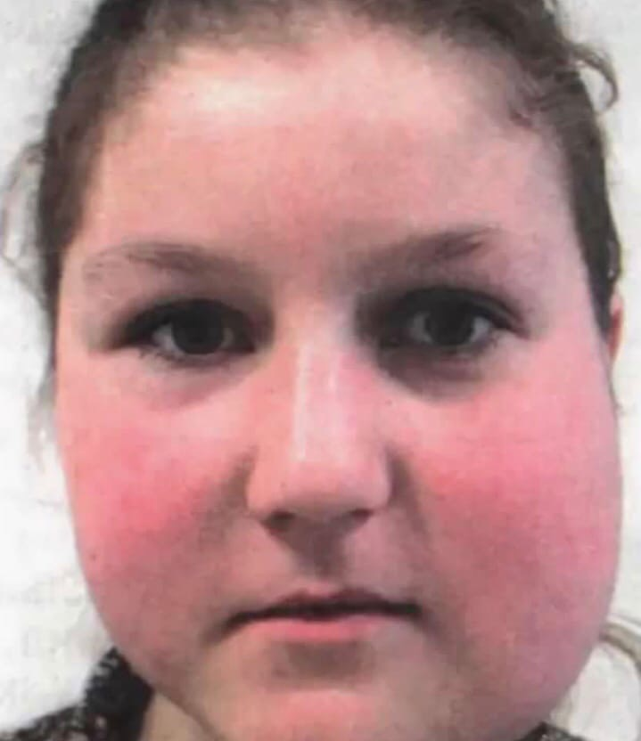
Клиническая картина острого остеомиелита зависит от возраста ребенка, особенностей строения челюстей, локализации воспалительного процесса, общей реактивности организма, а также вирулентности микрофлоры. Чем меньше возраст ребенка, тем в более тяжелой форме протекает заболевание. Всегда имеет место сильная интоксикация детского организма, обусловленная несовершенством общего и местного иммунитета, низкой реактивностью и исключительно высокой всасываемостью из очага воспаления продуктов метаболизма

Slide 8
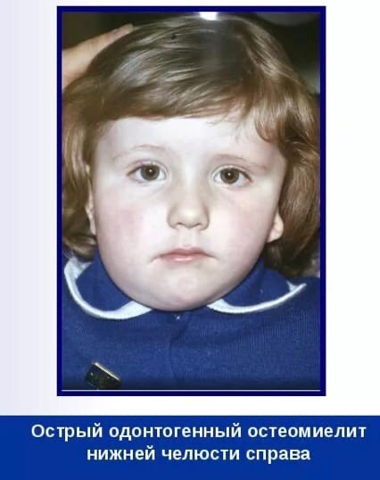
Течение
На течение остеомиелита челюсти у детей оказывают влияние развитие и дифференцировка органов и систем (прежде всего центральной нервной системы); гиперергические реакции нервной системы, нередко реагирующей на инфекцию неадекватно; высокая степень чувствительности детского организма к гноеродным микробам; жизнеспособность и высокие восстановительные свойства тканей у детей.

Slide 9
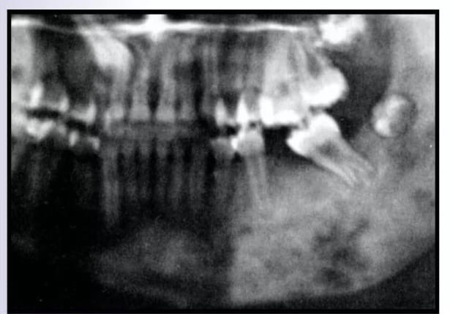
Диагностика
Спустя 5 суток от начала заболевания кость становится более прозрачной, исчезает трабекулярный рисунок, истончается корковый слой кости. Эти симптомы вначале обусловлены развитием остеопороза, а затем и мелкоочаговой деструкцией кости. Кортикальная пластинка на рентгенограмме выглядит разволокненной, надкостница утолщается. На 3 неделе от начала заболевания начинаются процессы восстановления костной ткани. На верхней челюсти рентгенологически отмечаются разрушение стенок челюсти, нарушение контуров и затемнение верхнечелюстной пазухи. На 5-10-е сутки в патологический процесс вовлекаются зачатки постоянных зубов, при этом поражается замыкательная пластинка фолликула постоянного зуба.

Slide 10
Лечение
Заключается в проведении ряда мероприятий, направленных на повышение иммунобиологической устойчивости организма в борьбе с инфекцией и восстановление функций организма, нарушенных основным заболеванием. При этом важную роль играют антибактериальная, антигистаминная, дезинтоксикационная, общеукрепляющая, симптоматическая и иммунная терапия. Однако прежде чем назначить средства резорбтивного лечения, необходимо организовать хороший уход за больным (постельный режим, обильная ирригация полости рта, седативные средства), успокоить больного.

Slide 11
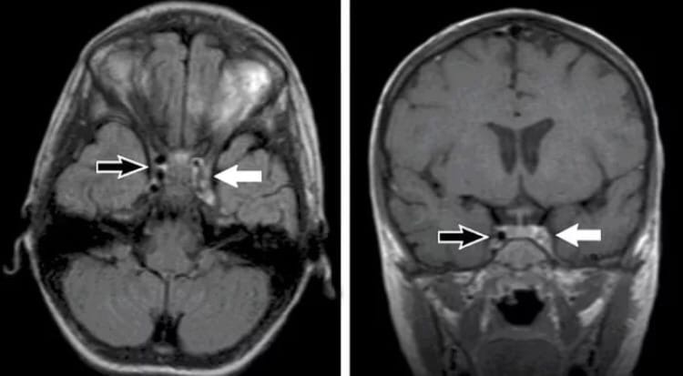
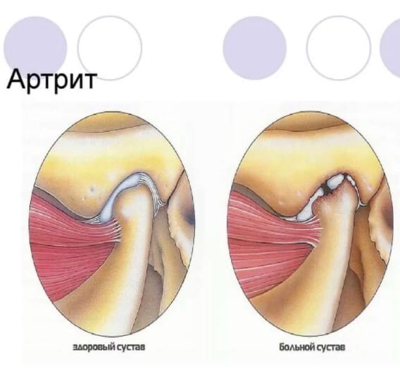
Осложнения
Тромбоз кавернозного синуса черепа

Slide 12
Профилактика
Санация полости рта в широком смысле слова, проводимая регулярно и планомерно, является наиболее действенным средством предупреждения острого одонтогенного остеомиелита челюстей. Профилактика осложнений одонтогенного остеомиелита заключается в своевременном и радикальном оказании хирургической помощи лучшего всего в условиях стационара.

Slide 13
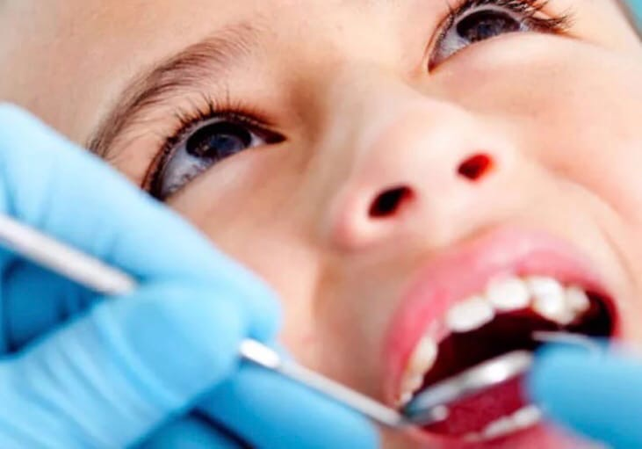
Спасибо за внимание!

